Slide 1
Voda

Slide 2
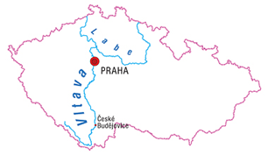
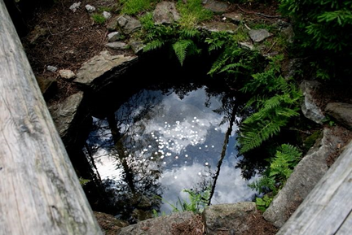
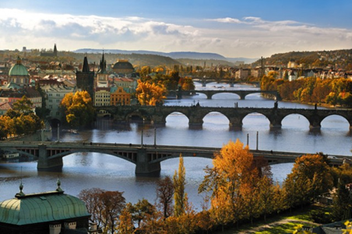
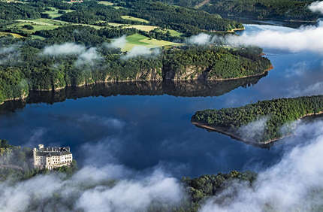
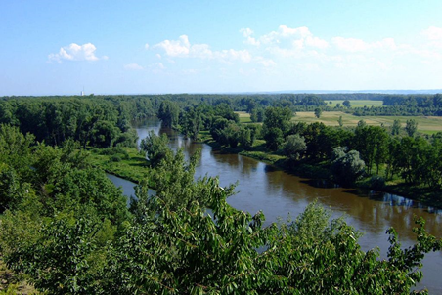
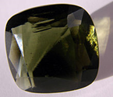
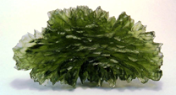
VLTAVA
Vltava na své cestě protéká Českým
Krumlovem, Českými Budějovicemi,
Prahou a mnoha dalšími městy.
Nejdelší řeka v České republice
pramení na Šumavě.
Na Vltavě bylo vybudováno mnoho
vodních děl: Lipno, Orlík, Slapy, Vrané.
Kliknutím vložíte text.
Vltava se u Mělníka
vlévá do Labe. To protéká Německem
a ústí do Severního moře.
Vyrobeno v EU
Vivi a Thea

Slide 3
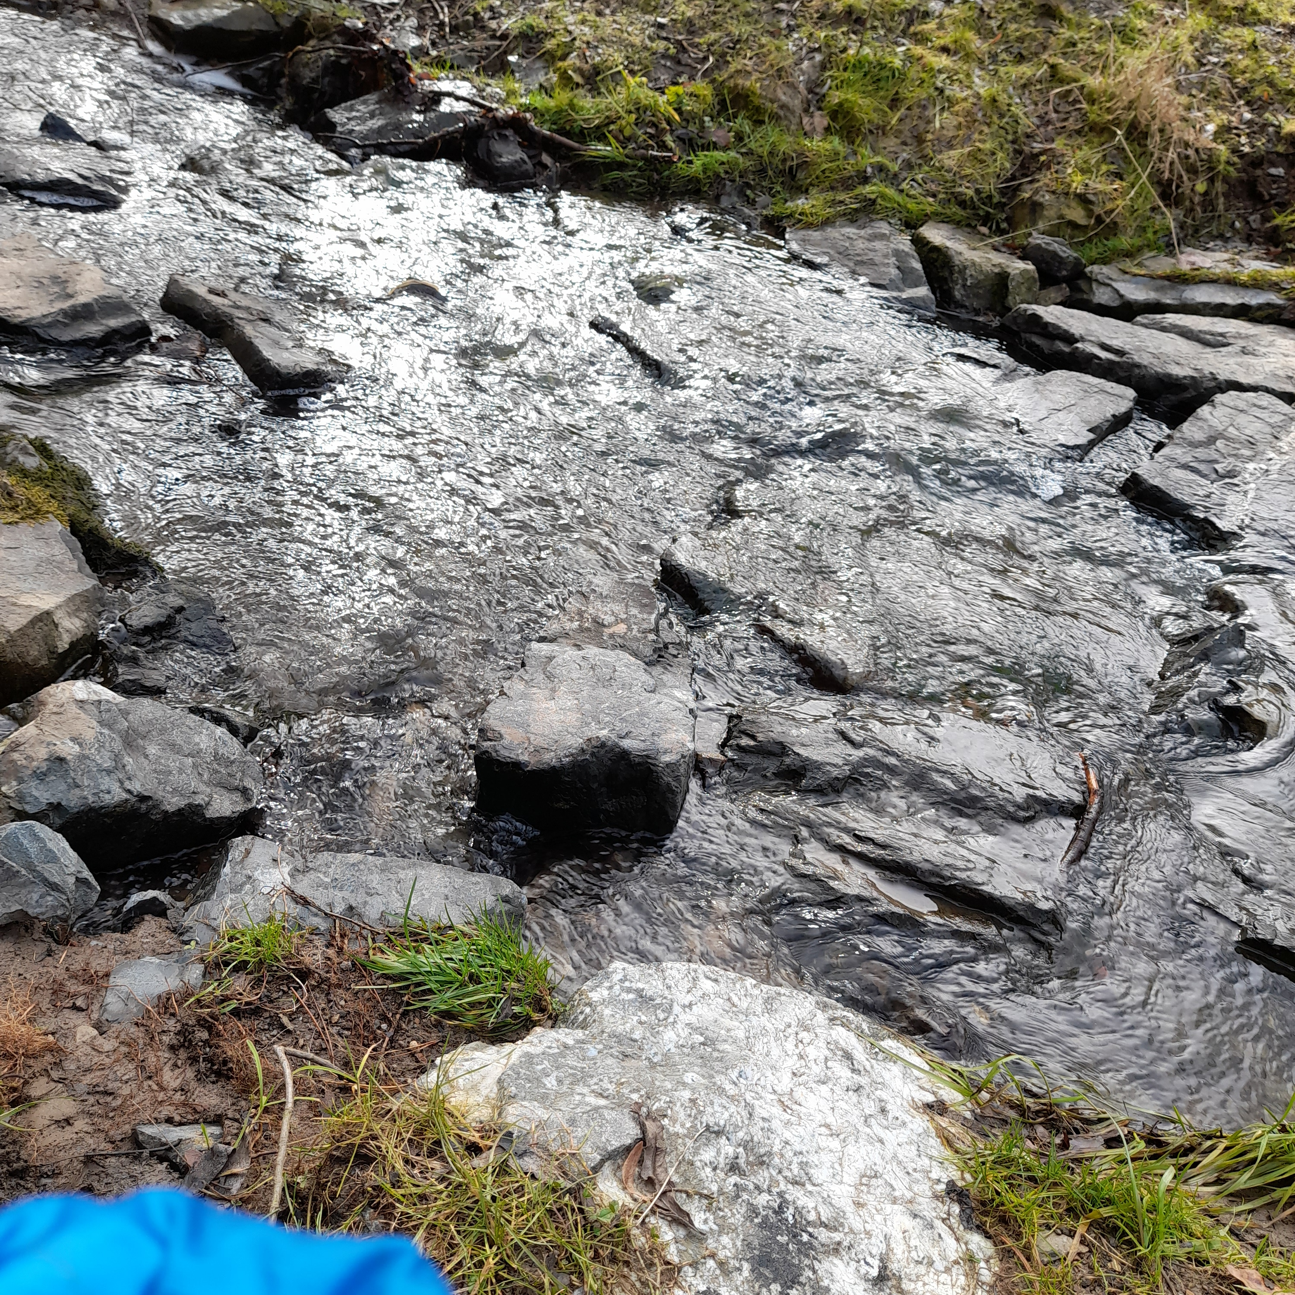
Prokopský potok zvaný též Stodůlecký potok , je malý vodní tok na území Prahy 13
Délka toku : 4,3 km
Plocha povodí : 8.78 km2
Světadíl : Evropa
Potok pramení ve Stodůlkách a ústí do Dalejského potoka a potom ústí až do Severního moře
Vašík Borovec

Slide 4
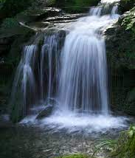
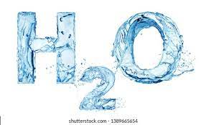
Voda, chemickým vzorcem H₂O, systematický název oxidan^{[2]}, je chemická sloučenina vodíku a kyslíku.
EVA A NATY.

Slide 5
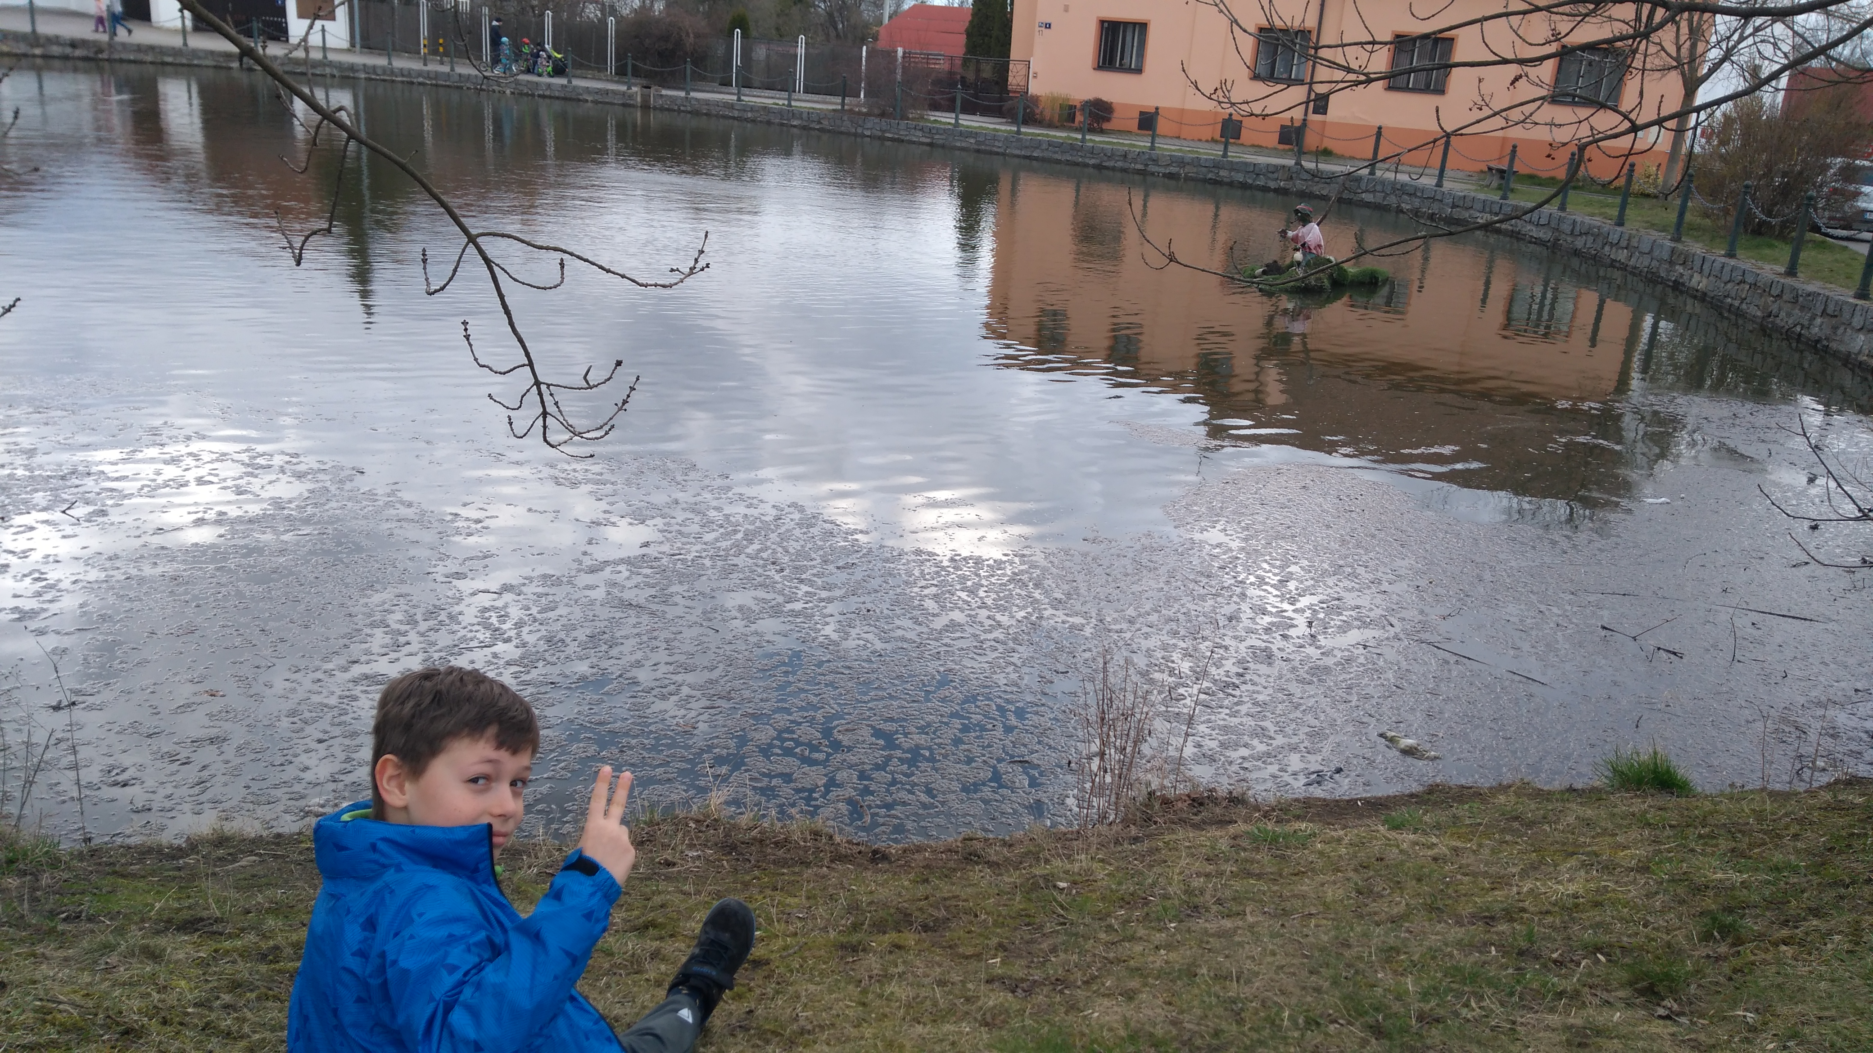
Voda
První projekt Garika a Vaška.
Toto je Zličínský rybník.
Toto je odkaz na zličínský návesní rybník:https://www.google.com/search?q=n%C3%A1vesn%C3%AD+rybn%C3%AD%C4%8Dek&rlz=1C1GCEA_enCZ798CZ798&oq=n%C3%A1vesn&aqs=chrome.9.69i57j0j0i30l8.36637j0j7&sourceid=chrome&ie=UTF-8

Slide 6
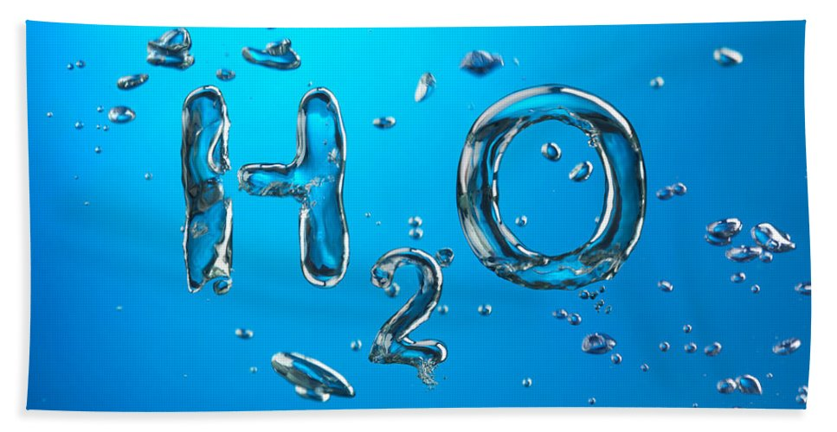
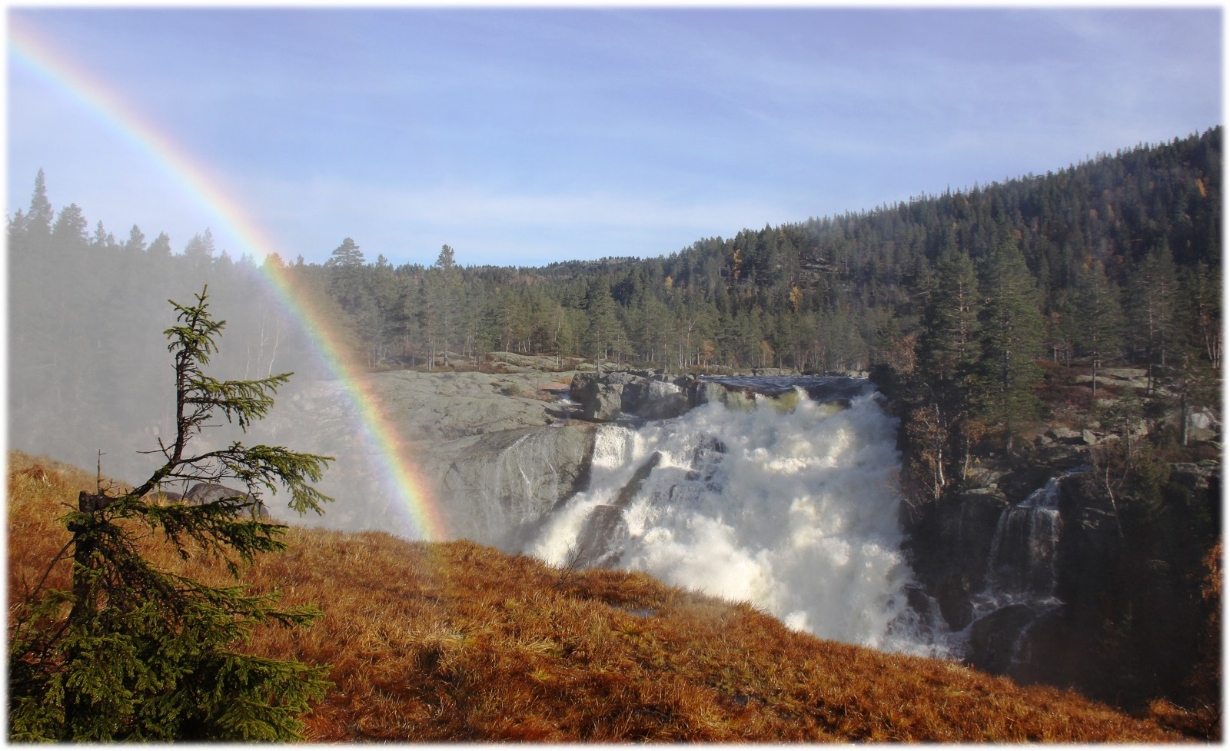
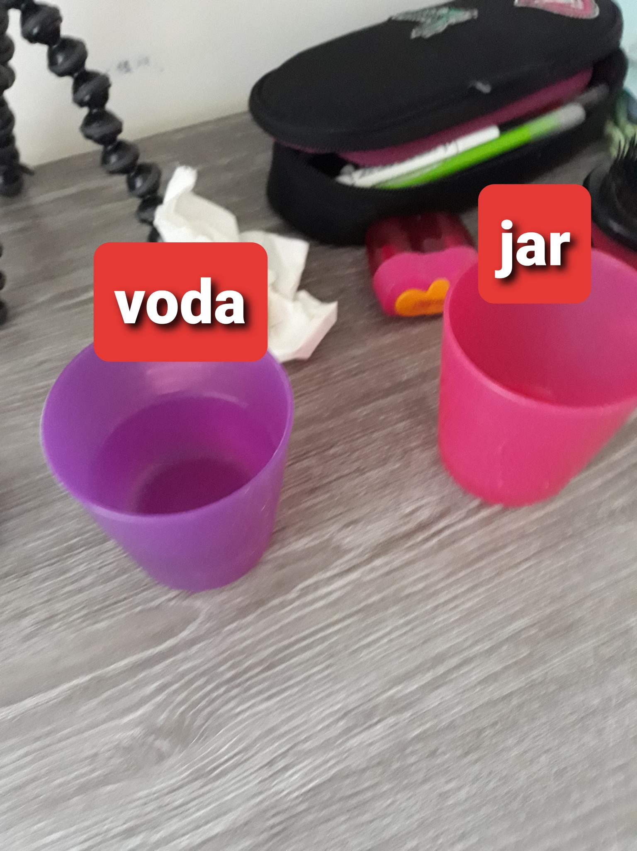
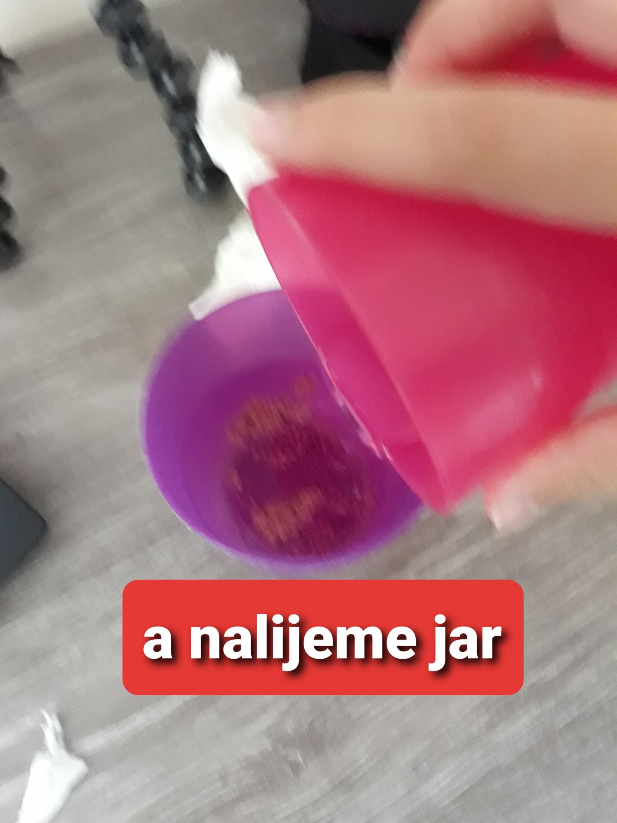
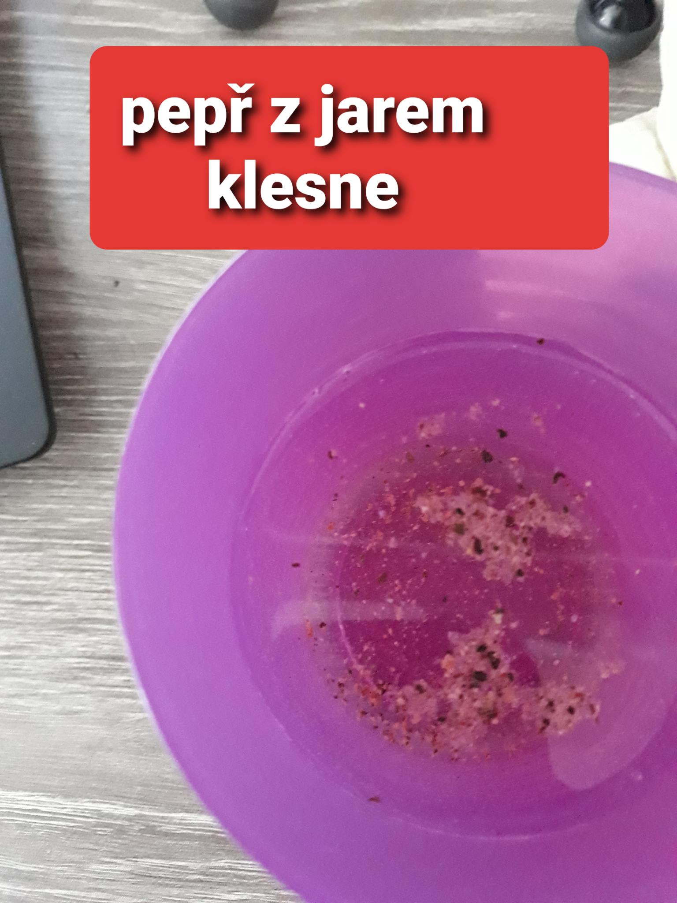
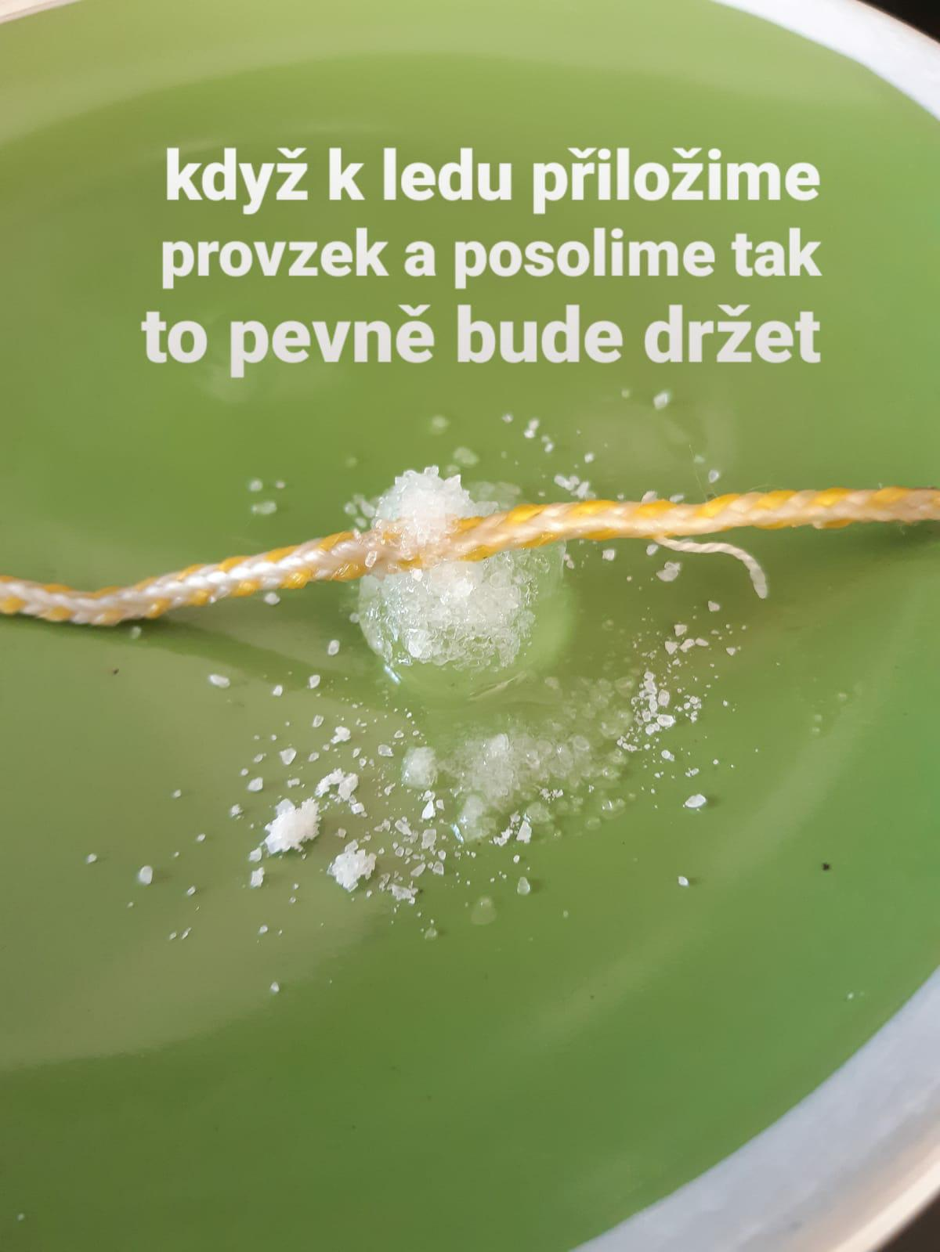
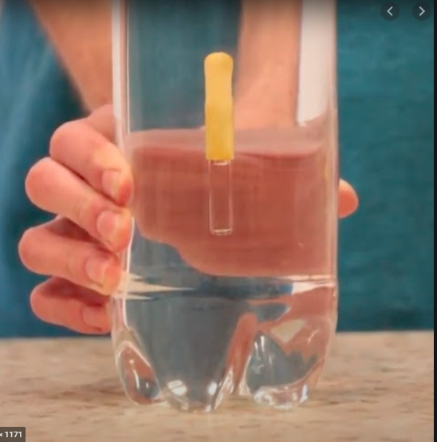
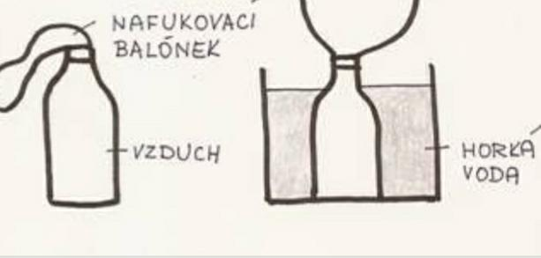
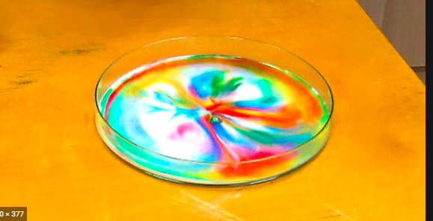
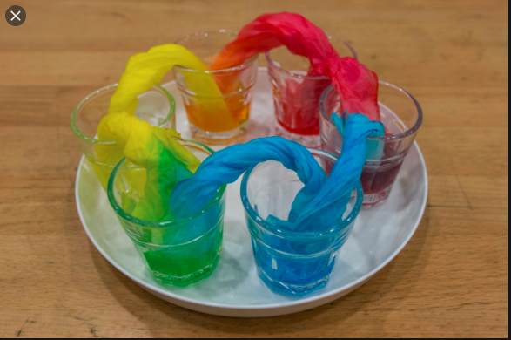
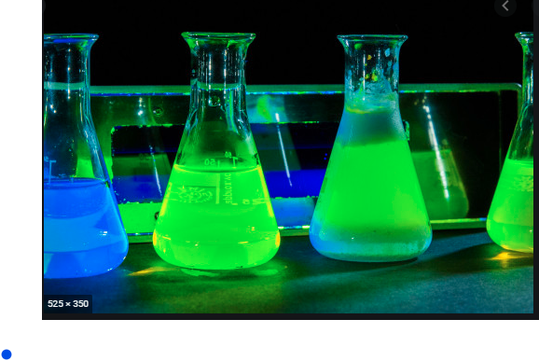
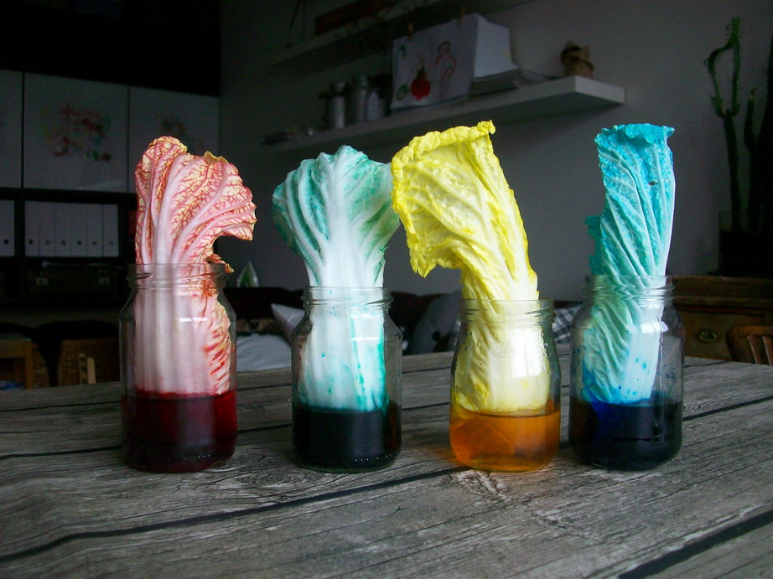
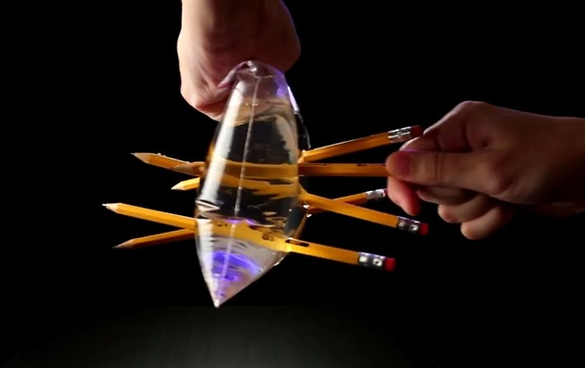
Laboratorní voda
Dr. Denisa
Biroščáková
Dr. Simona
Kubátová
Laboratorní voda podle nazvu Denisky a Simonky je expeintovani. Zjistíte, že i tekutina, která nám denně teče z vodovodního kohoutku, má spoustu neobyčejných vlastností. Během pokusů se ale také dostaví další mimořádný jev. Znáte pokus potápěč? Pokus funguje že když zmačknete lahev potápěč se potopí když ji naopak pustíte potápěč se vynoří (takto vypadá potápěč v lahvi )
Jak to funguje? Zmáčknutím láhve vzroste tlak v kapalině. Vzduch v brčku je stlačen, voda se natlačí do brčka a průměrná hustota potápěče tím vzroste. Potápěč tedy klesá ke dnu .Povolením láhve se vzduch v brčku roztáhne, vytlačí vodu z brčka ven a tím se jeho průměrná hustota opět sníží a potápěč stoupá vzhůru do hrdla láhve. :)

Slide 7
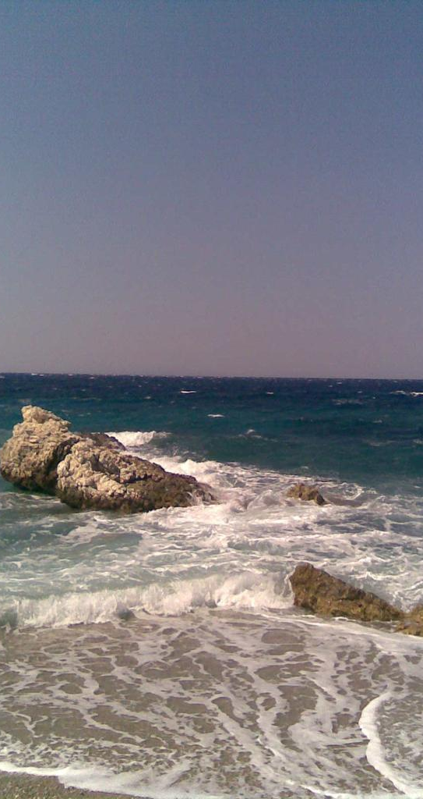
MOŘE A OCEÁNY
Z Většiny naší Země je moře, proto také někdy říkáme Zemi Modrá planeta. Jaké máme oceány?
Atlantský oceán
Severní ledový oceán
Indický oceán
Tichý oceán
Jižní oceán
Moře jsou na krajích oceánů. Každé moře může mít jinou slanost a ta závisí na tom, kolik tam přitéká řek a jak moc se tam vypařuje voda. Jsou dva druhy ryb a rostlin: sladkovodní a mořské.
Ema
Terezka

Slide 8
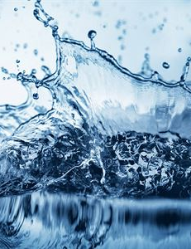
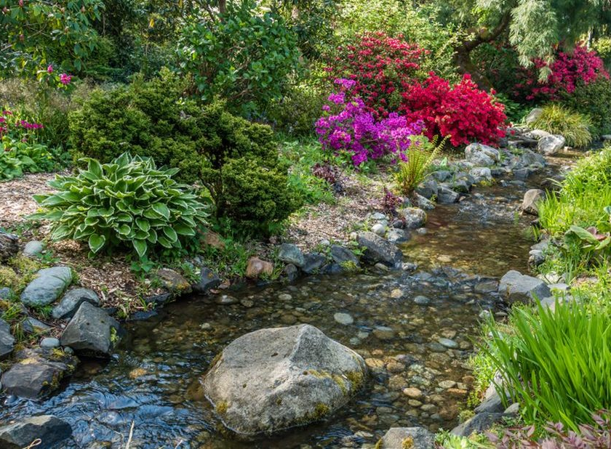
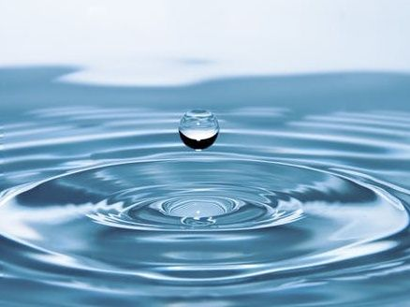
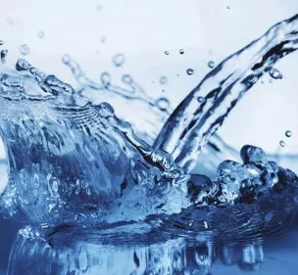
voda
Voda je důležitá k životu.Bez vody by chom se neobešli.Vodou se zalívají kytičky.Voda se pije,bliě.vode je v louži.V mořích,oceánech,loužích,řek, a
potoučcích je VODA.
Tady máte odkaz:
https://www.google.com/search?q=FREE+potoky&safe=strict&sxsrf=ALeKk02qx24BrfS4I0dijsJ1qiDYnpkUqw:1617177892188&source=lnms&tbm=isch&sa=X&ved=2ahUKEwj_lrWOidrvAhX2wQIHHQc_Ae8Q_AUoAXoECAEQAw&biw=2223&bih=1261

Slide 9
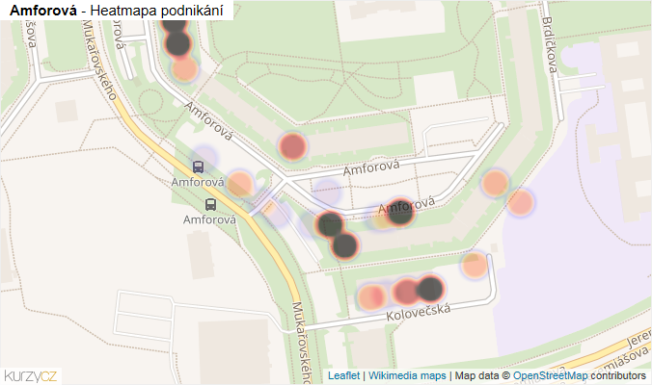
Prezentace Káji a Matyldy
Toto jsou louže,
Které jsme našli u autobusové zastávky která se jmenuje Amforová doufáme že se vám fotky líbí.
Tady máte odkaz na zastávku: https://www.google.com/search?q=amforov%C3%A1&oq=amforo&aqs=chrome.1.69i57j0l3j0i30l4j0i10i30j0i30.24126j0j7&sourceid=chrome&ie=UTF-8
Obrázek zastávky:

Slide 10
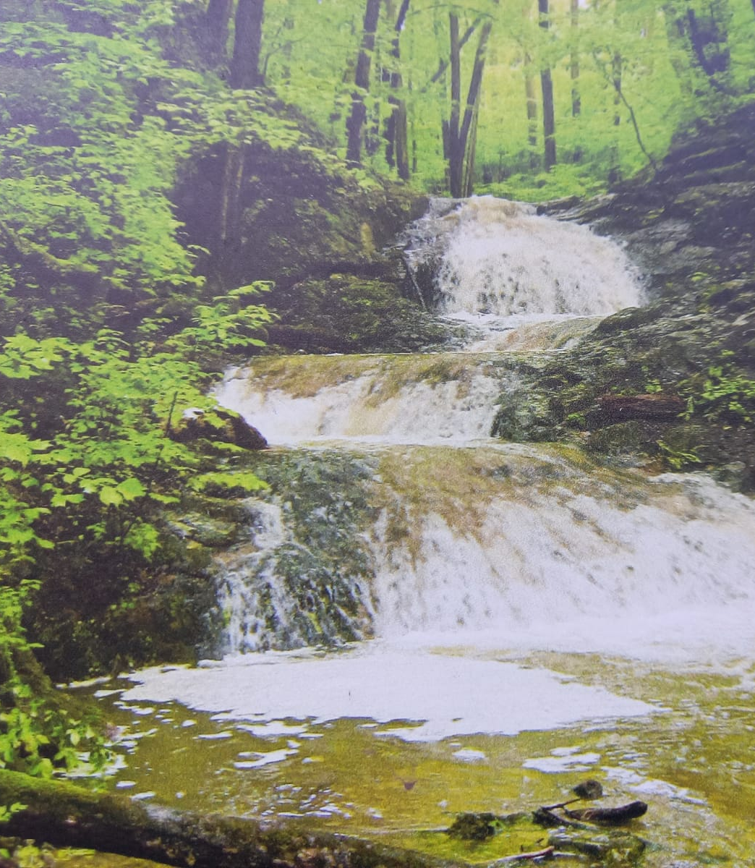
Voda je důležitá, nejen pro lidi ale I pro zvířata a rostliny.
Voda je nejdůležitějším zdrojem života, potřebují ji lidi, zvířata i rostliny.
V dřívější době, se naši předkové neohlíželi na vodu, kterou potřebují volně žijící druhy ve volnosti proto, neboť zvířata využívala svá životní prostředí tam kde byl přístup nejen k potravě, ale také k vodě.

Slide 11
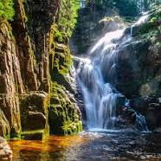
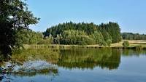
Voda je důležitá a moc krásná. Potřebujeme ji na spoustu věcí například na vaření, pití, mytí, práci a zalévání rostlin. Vodu musíme chránit aby pořád byla čistá. Voda je důležitá taky pro to že se s ní třeba hasí požáry a když se popálíš tak si na to dáš studený obklad který se často skládá z vody.
Toto je voda
Rybník, někdy označovaný jako vodohospodářská stavba, je vodní dílo typu umělé vodní nádrže určené především k chovu ryb, vodní drůbeže a obecně plní i funkci přirozeného zadržování vody v krajině.
Vodopád je příkrý až svislý stupeň v říčním korytě, přes který přepadá vodní tok. Příčiny vzniku vodopádu jsou strukturně geologické nebo geomorfologické. Mohlo by je však vytvářet i samotné proudění vody.

Slide 12
voda
Voda je důležitá pro náš život.

Slide 13
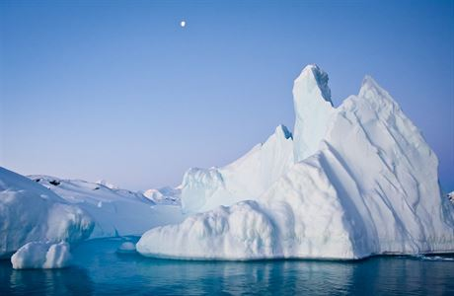
Ledovce
Prezentace Toma a Matěje
Tady je fotka ledovce
Ledovce se vytvářejí pod nulou stupňů Celsia.
Ledovce se vyskytují hlavně v polárním a subpolárním pásu.
Ledovce jsou pevné skupenství vody. Ledovce se vytvářejí z vody
Naplňte lahev do poloviny vodou. po té dejte do mrazáku. Každou hodinu sledujte průběžnou změnu skupenství z vody na led. Otázka: Za jak dlouho vám všechna voda zmrzla?

Slide 14
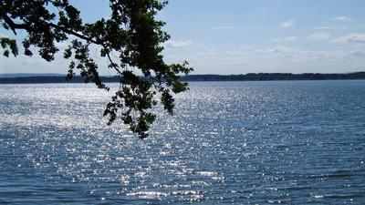
Rybníky
https://skompasem.cz/nejvetsi-rybniky-ceske-republiky/
Rybník Rožmberk je nejen největší český rybník, ale také největší rybník na celém světě. Někdy je nazýván Jihočeským mořem. V letech 1584–90 jej vybudoval proslulý rybníkář Jakub Krčín z Jelčan a Sedlčan. Rybník Rožmberk leží 2 km severně od města Třeboně.
Další velké rybníky: Horusický, Bezdrev

Slide 15
Jak vodu vidím já

Slide 16
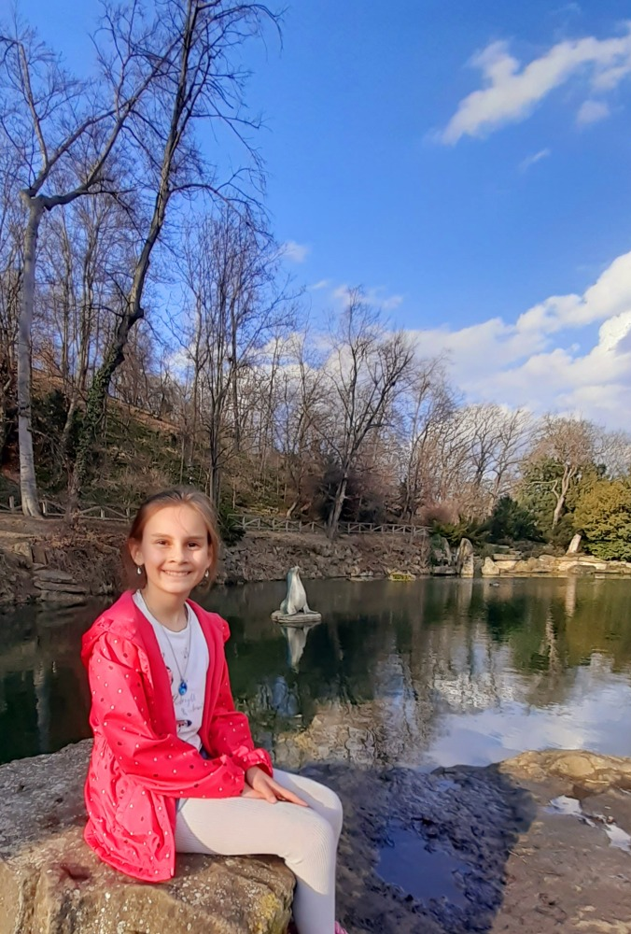
Mám ráda vodu.
Voda je kouzelná.
Žijou v ní rybičky.
Na jaře z pulečků,
vyrostou žabičky.

Slide 20
Děkuji za pozornost.

Slide 21
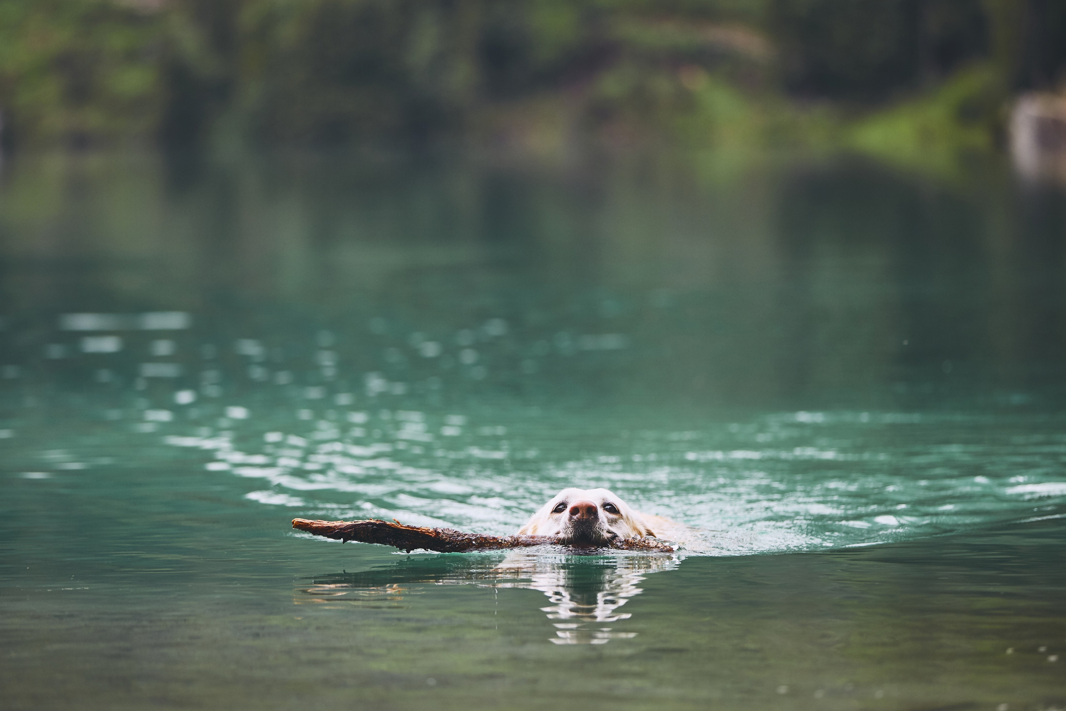
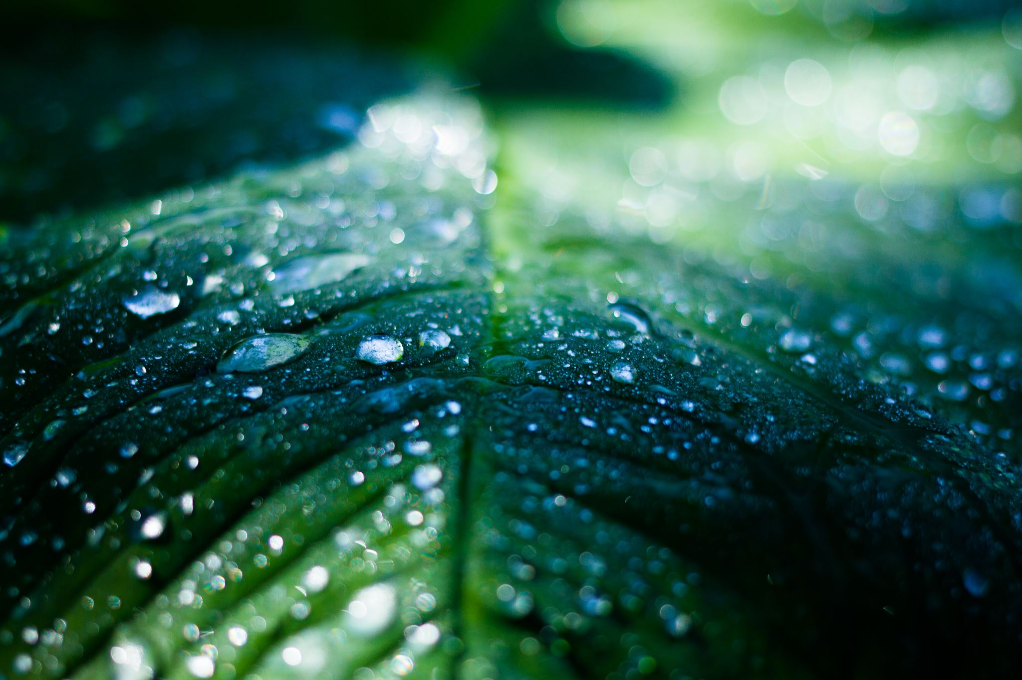
Voda v obrazech
Tadeáš Brábník, 4.A, ZŠ Mohylová
30.3.2021

Slide 22
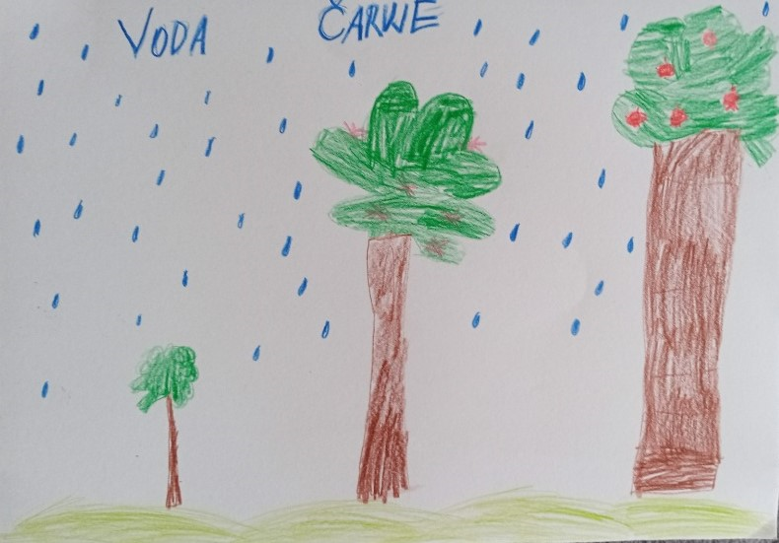
Obrázek pastelkami na téma voda čaruje

Slide 23
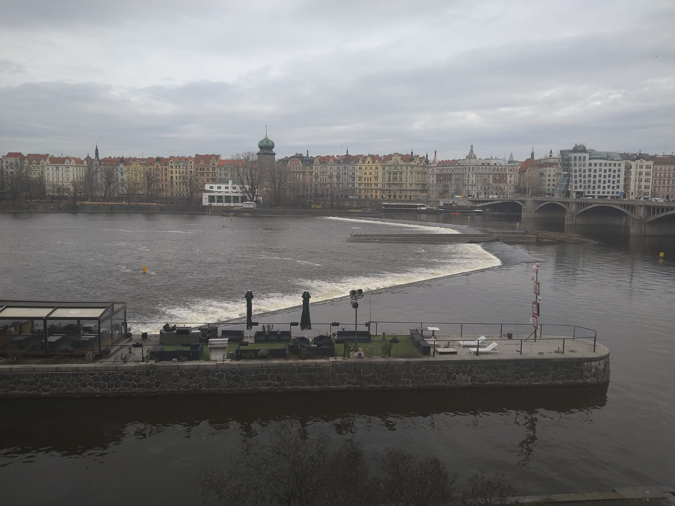
Jez naproti Tančícímu domu, řeka Vltava, Praha

Slide 24
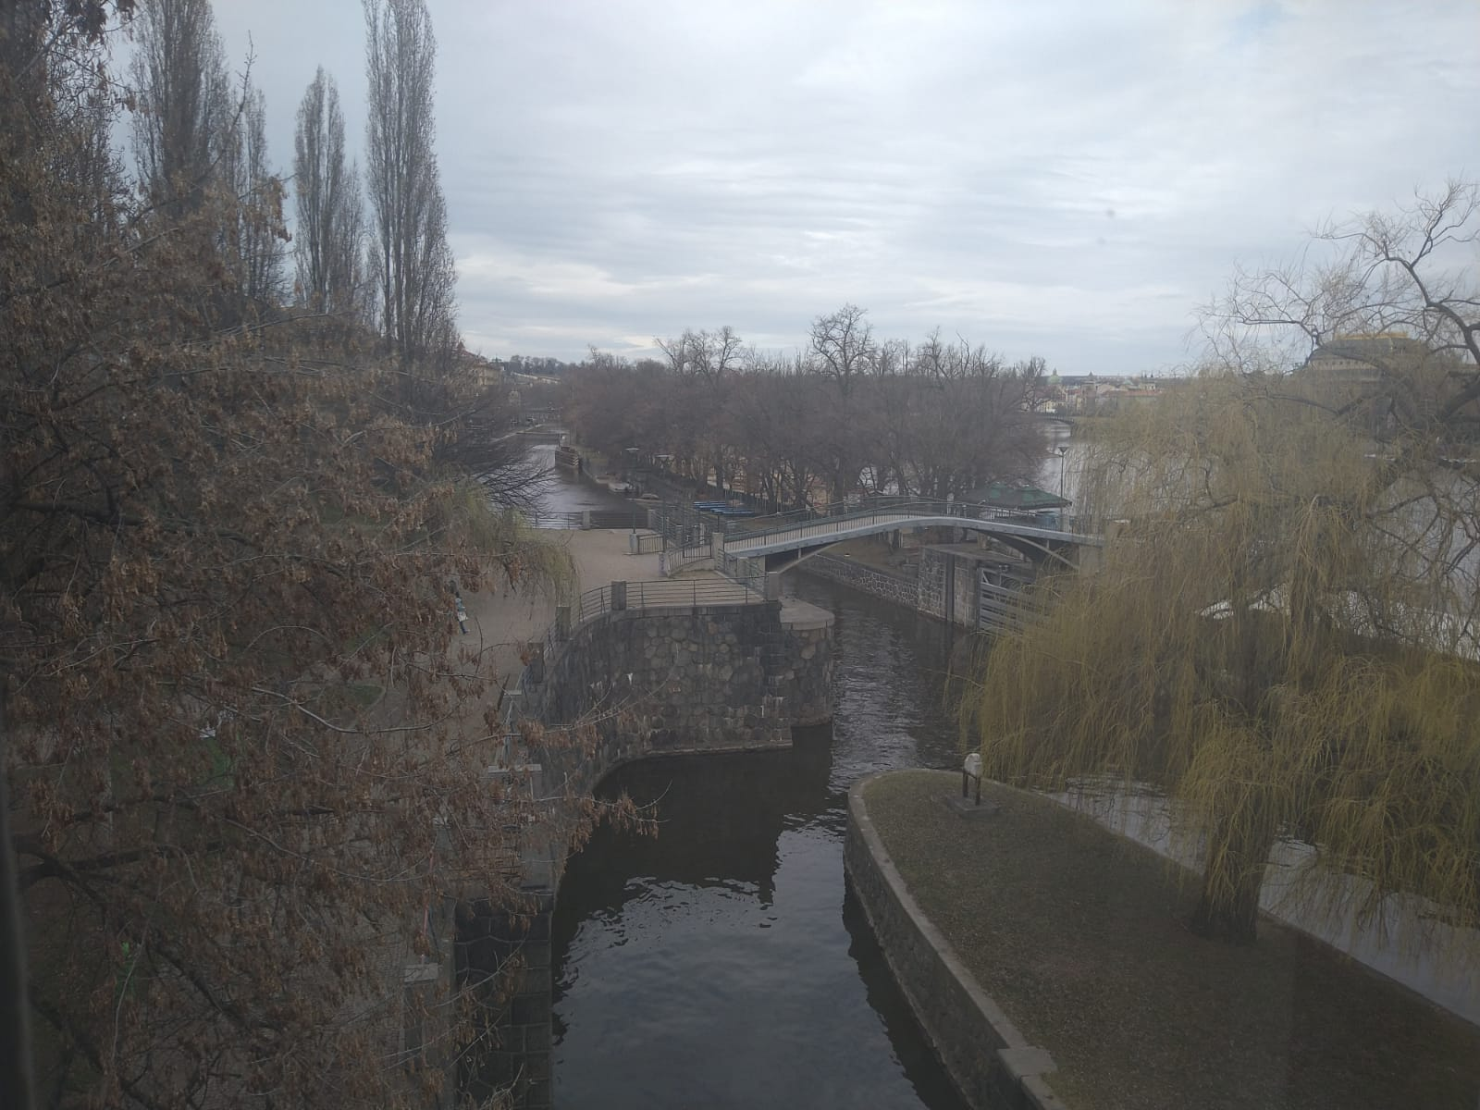
Plavební komora Smíchov, řeka Vltava, Praha

Slide 25
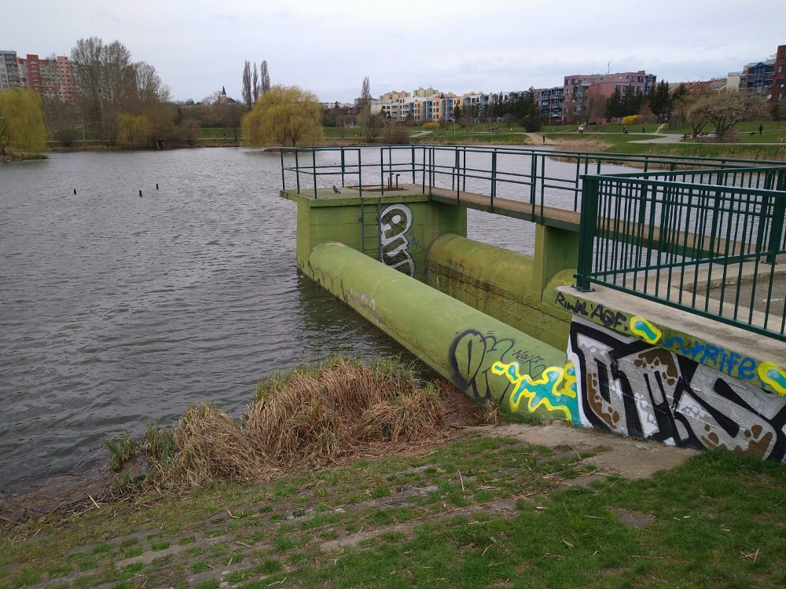
Stodůlecký rybník s bezpečnostním přelivem, Praha 13

Slide 26
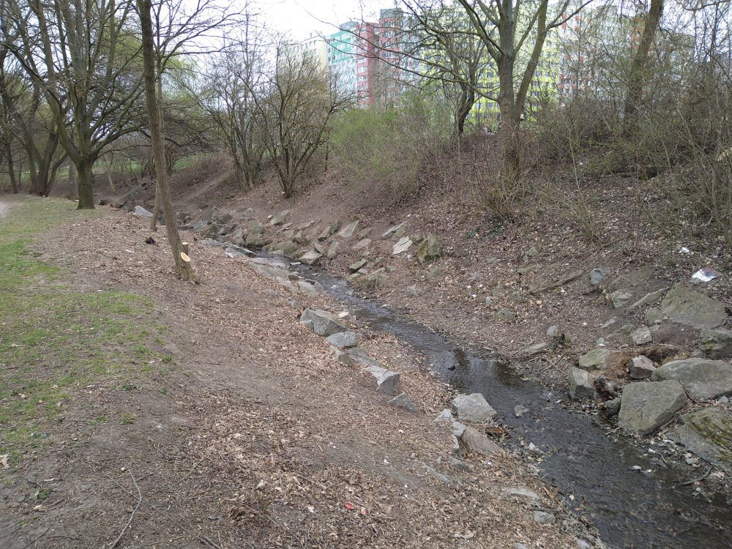
Prokopský potok, Centrální park, Praha 13

Slide 27
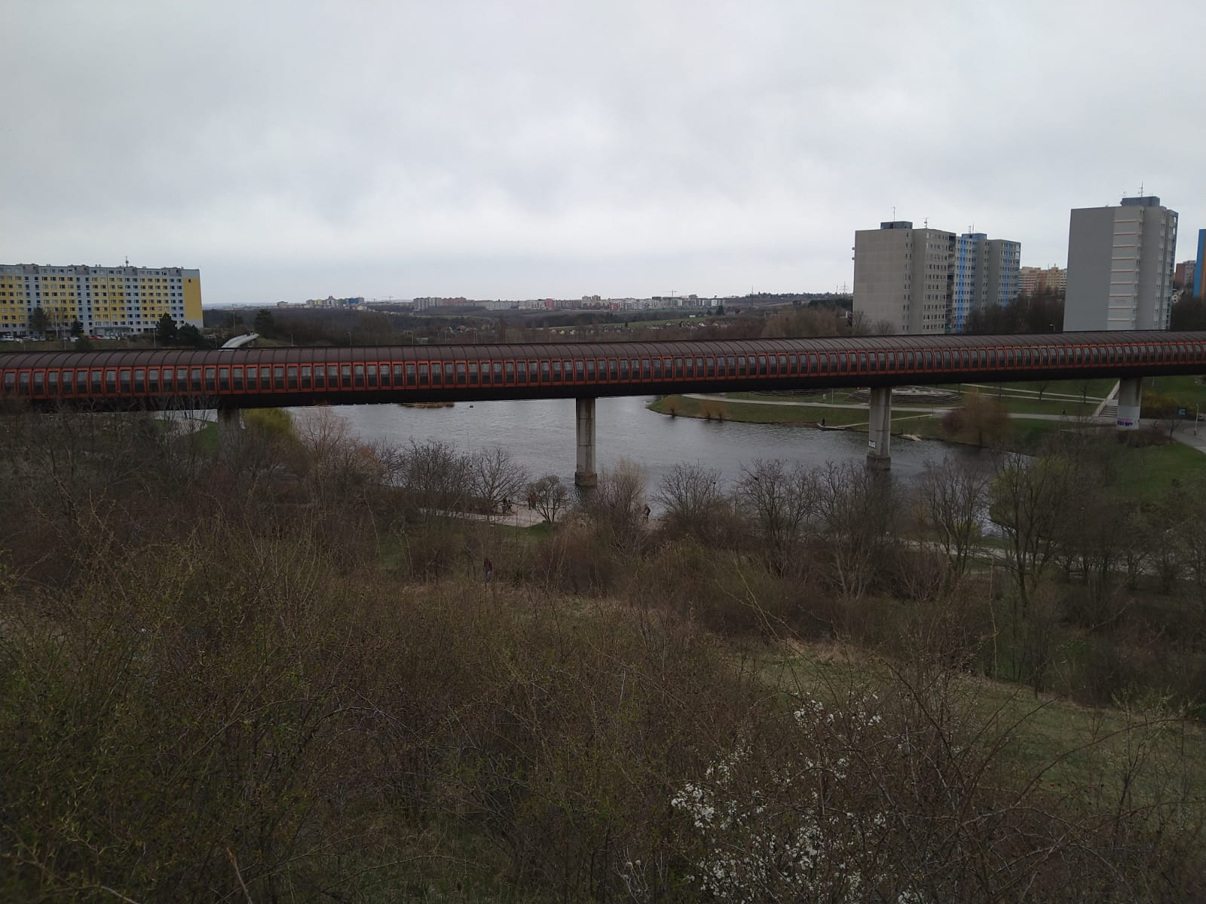
Nepomucký rybník, Praha 13

Slide 28
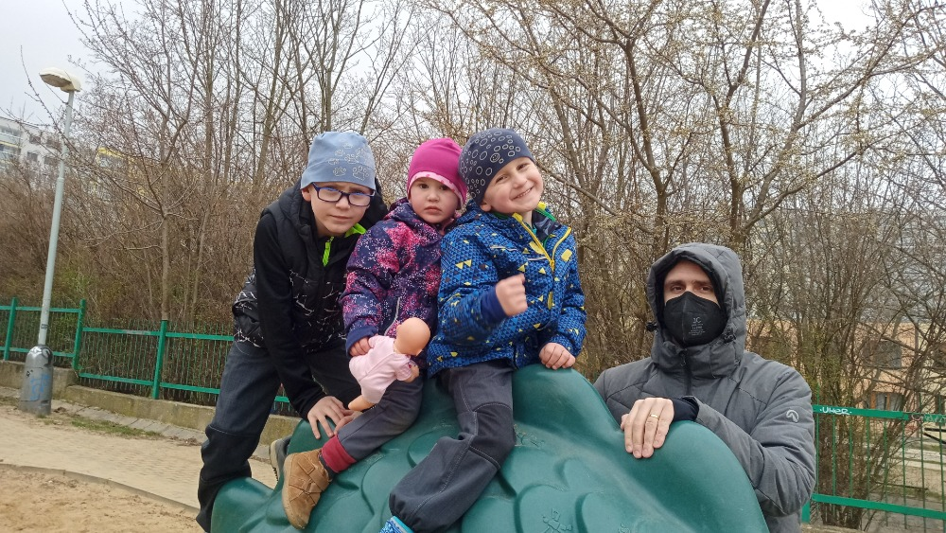
Děkuji za pozornost

